Slide 1
Интеграция информационного пространства школы в цифровую платформу MAX
Киселева Т.М., зам директора по УВР

Slide 2
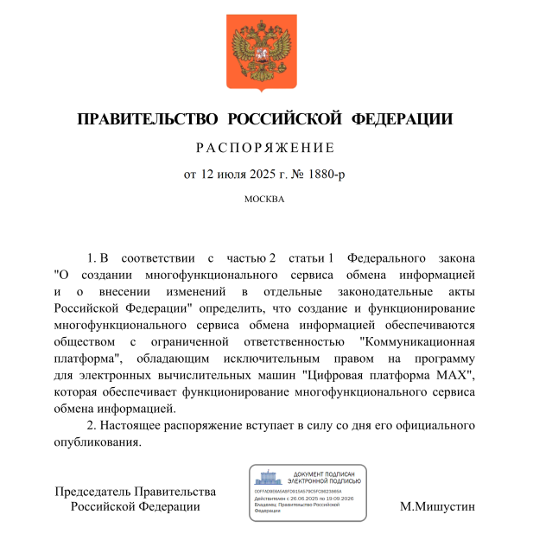
В законодательстве Российской Федерации, регламентирующими работу коммуникационных платформ, произошли следующие значимые события:
Принят Федеральный закон № 156-ФЗ от 24.06.2025 «О создании многофункционального сервиса обмена информацией и о внесении изменений в отдельные законодательные акты Российской Федерации»
Издано Распоряжение Правительства РФ № 1880-р от 12 июля 2025 года, которым платформа «МАХ» утверждена в качестве национального мессенджера
Постановление Правительства РФ № 1241 продолжает действовать.
Это означает, что все коммуникации, связанные с образовательным процессом, должны осуществляться исключительно в пространстве Сферум. Сервис Сферум сейчас проходит процесс интеграции в платформу MAX. Изменения призваны улучшить пользовательский опыт.

Slide 3

Сферум в МАХ имеет ряд существенных преимуществ:
•Приложение быстрее и легче
•Работает даже на простых устройствах и при слабом интернете
•Упрощенная регистрация – только по номеру телефона, не нужен VK ID
•Единый аккаунт и простота использования, современный интерфейс
•Отсутствие ассоциации с соцсетями

Slide 4
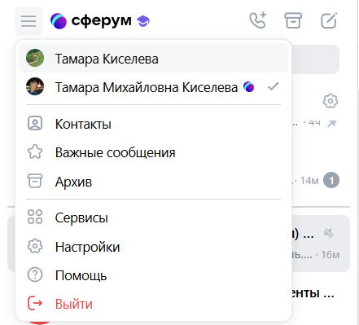

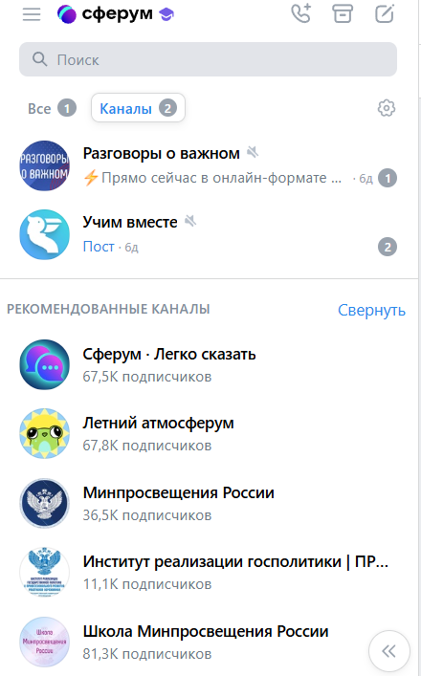
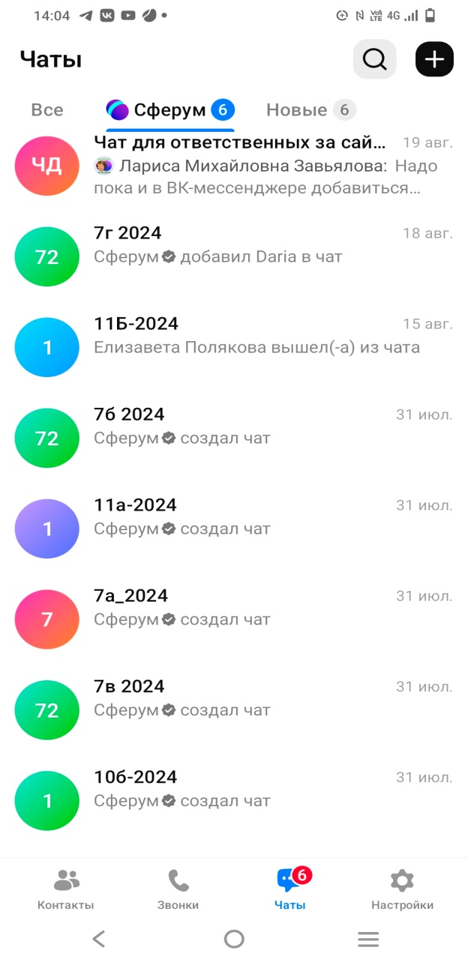

Slide 5
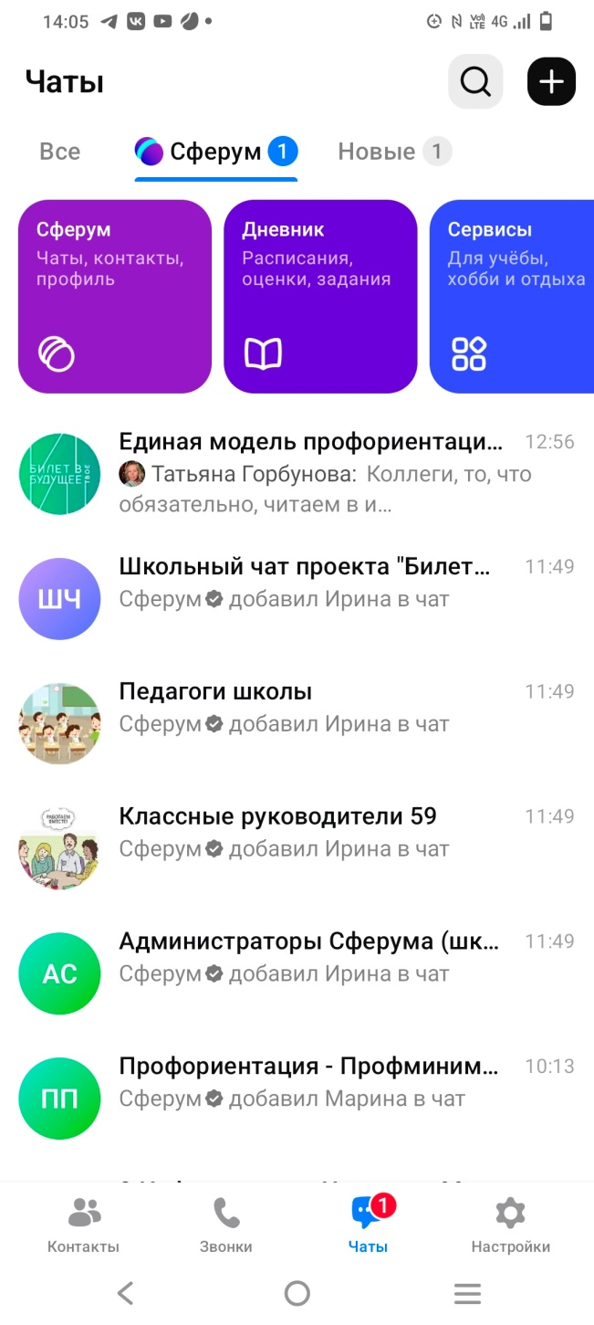
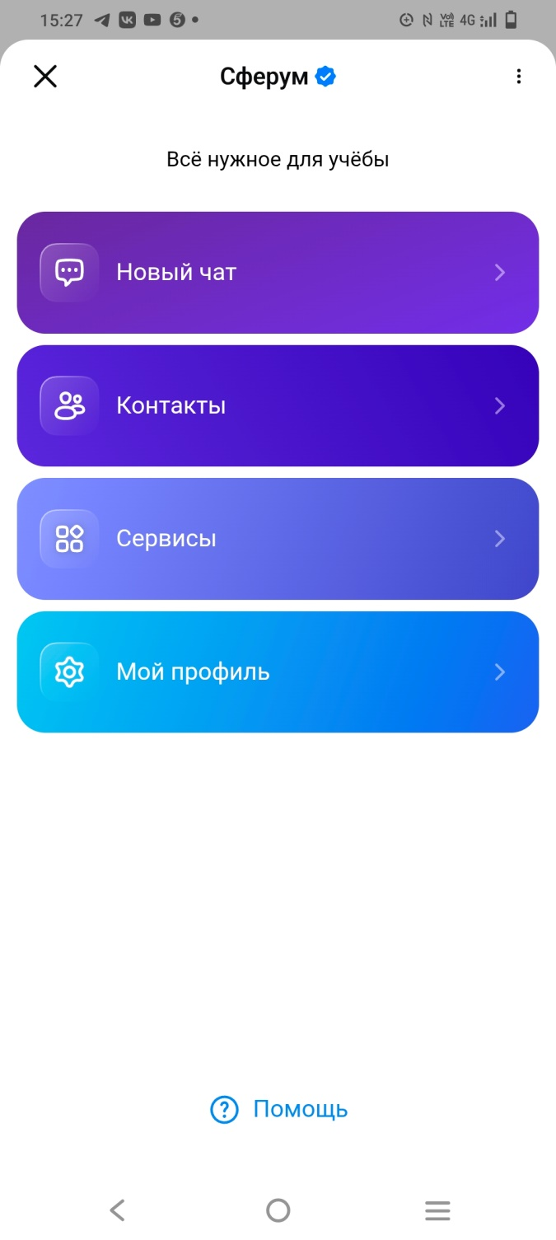

Slide 6
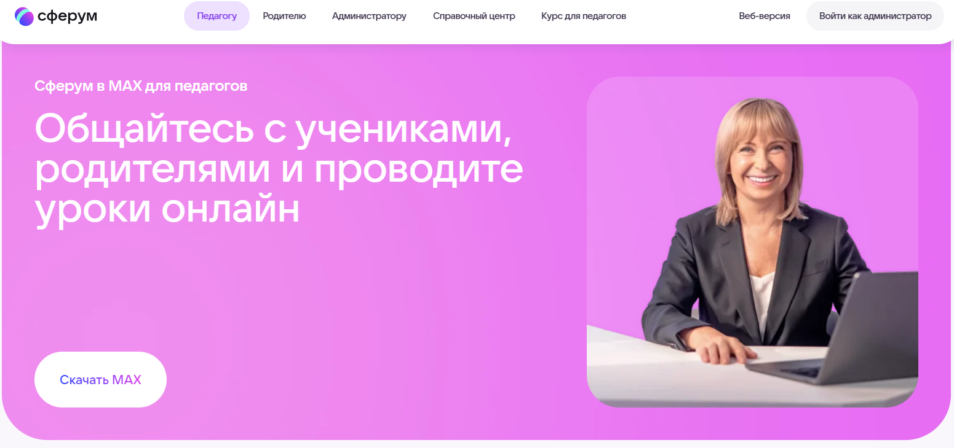
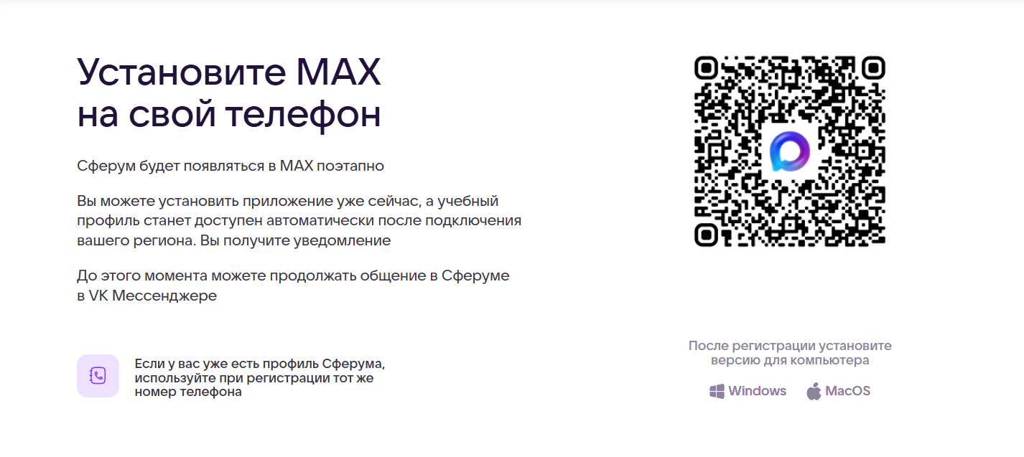

Slide 7
Ссылка для перехода в чат: https://max.ru/join/UHaEyoq4qZ4vfo614aQYaiDYrgLlFjitEpi2BiLBtpw
По ссылке Вы попадете в чат в MAX, если у Вас уже есть MAX и при первом входе в него Вы ввели и подтвердили номер телефона, который привязан к Сферуму!"

Slide 8
Реализация единой модели профориентации в школе: основной уровень профминимума

Slide 9
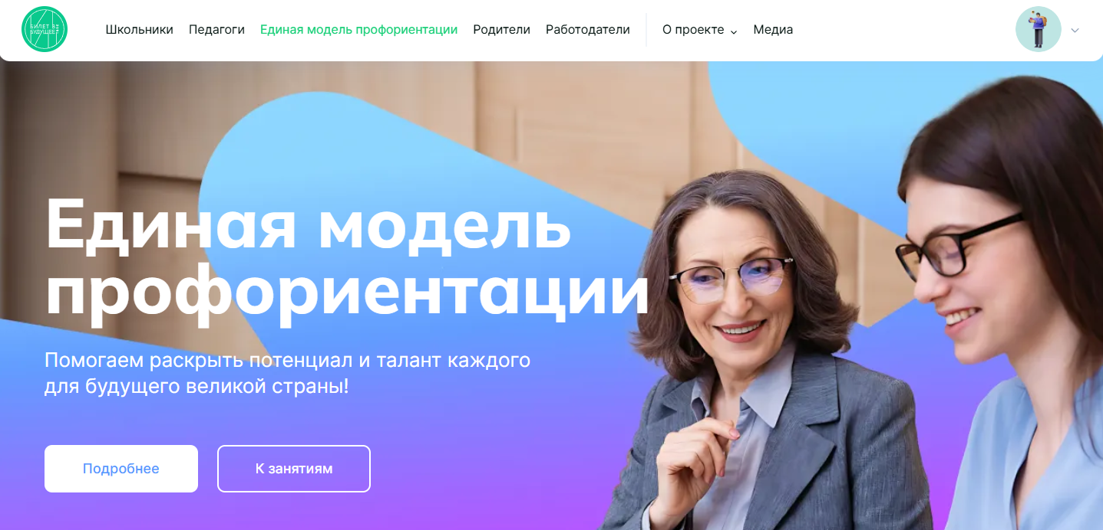
Цель ЕМП – формирование единой системы профессиональной ориентации
для обучающихся 6-11 классов общеобразовательных организаций Российской Федерации в интересах содействия их профессиональному самоопределению, дальнейшей самореализации в экономике России.

Slide 10
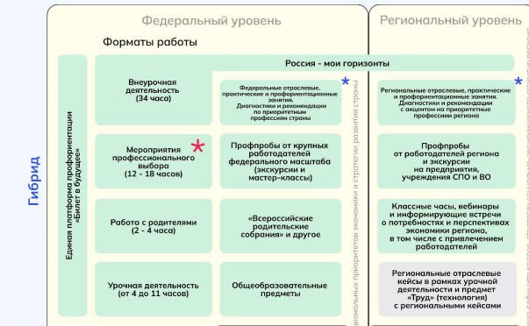
Уровни реализации Единой модели профориентации

Slide 11
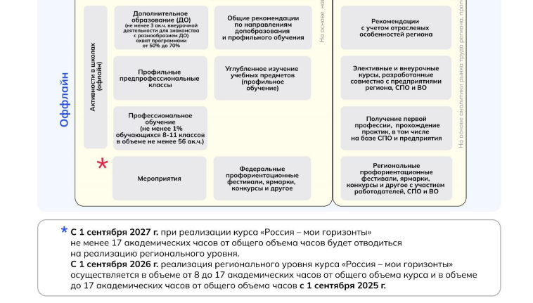

Slide 12
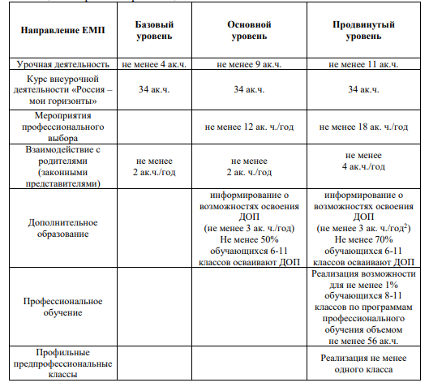
Направления реализации ЕМП
План профориентационной работы на 2025-26 уч.год (основной уровень профминимума)

Slide 13
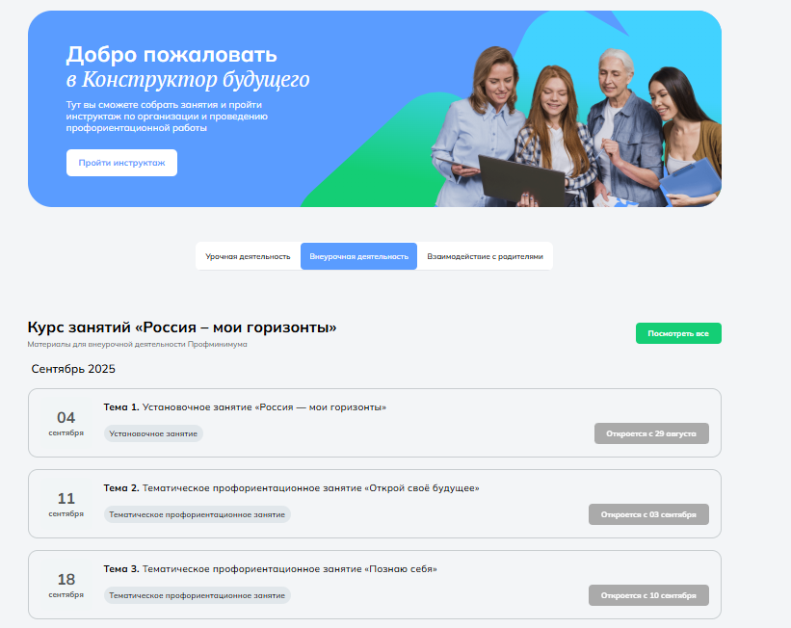

Slide 14
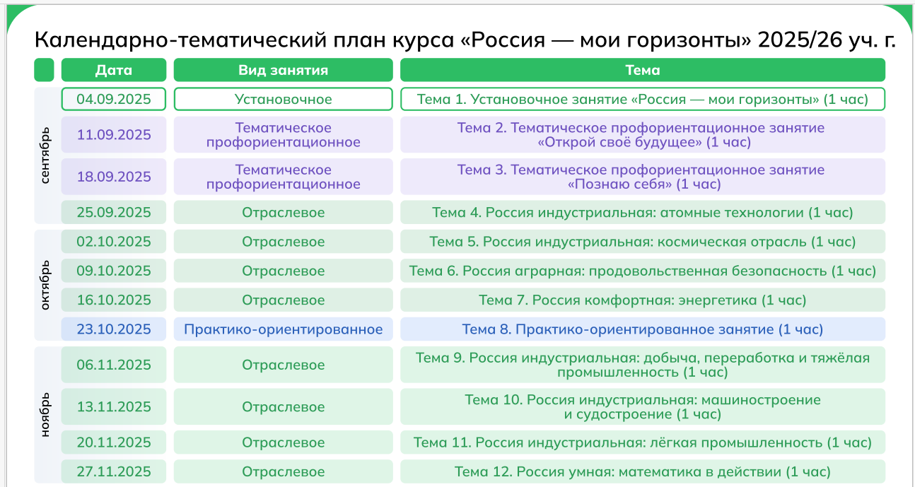

Slide 15
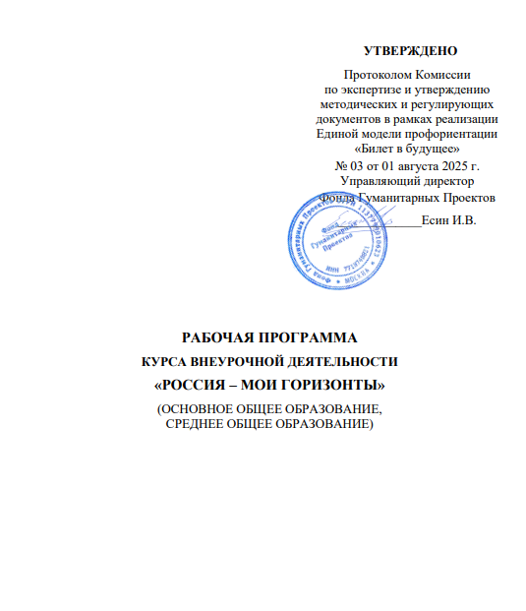

Slide 16
Мероприятий профессионального выбора
Экскурсии на предприятие:
Посещение производства.
Посещение научно-производственных подразделений (лабораторий и других).
Посещение подразделений, не связанных с основным производством (экономических, юридических и др.)
Посещение музеев организаций (история и достижения организации).
Профессиональные пробы:
Организация площадки для приема обучающихся (очная форма) – центр «ЛАД» (6,7 классы)
Организация выездной площадки (очная форма)
Организация онлайн-профпробы
Онлайн - тренажеры (симуляторы) профессий
Образовательная программа путешествия
Формат мастер-класса

Slide 17
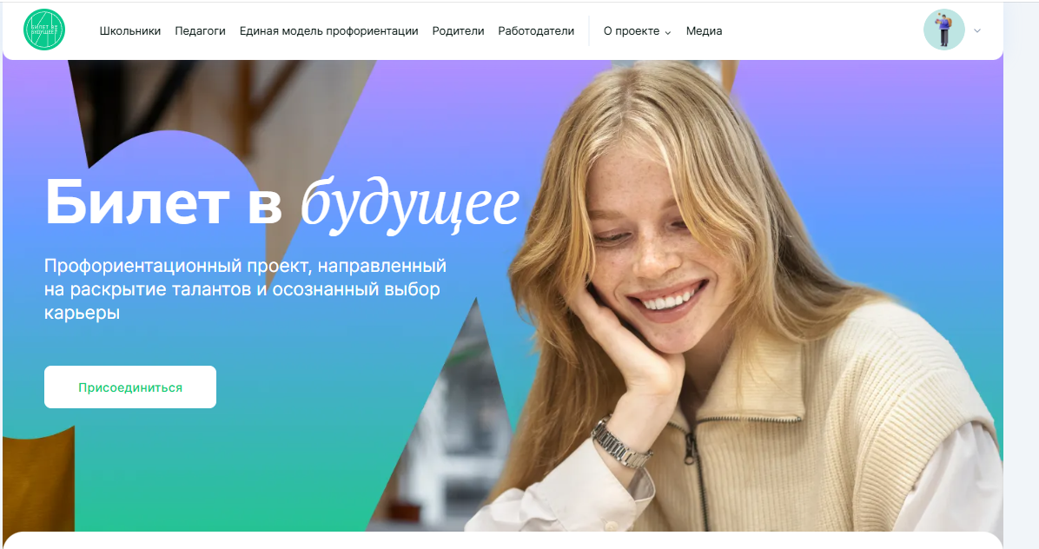

Slide 18
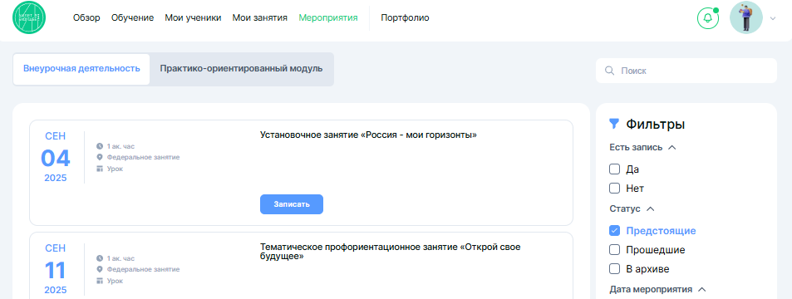
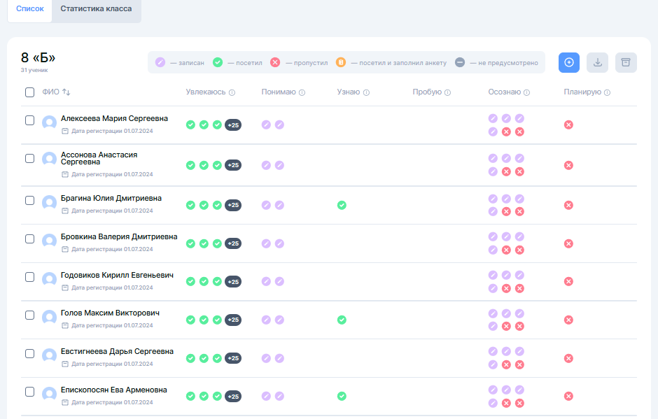

Slide 19

Спасибо за внимание!

